Slide 1
Программирование
Графический интерфейс пользователя

Slide 2
Графический интерфейс пользователя
GUI – graphic user interface
Является частью пользовательского интерфейса и определяет взаимодействие с пользователем на уровне визуализированной информации
Элементы интерфейса представлены в виде графических изображений
Графические интерфейсы менее производительны, чем текстовые и CLI
Бывает:
простой
истинно-графический
трёхмерный
Notes:
разновидность пользовательского интерфейса, в котором элементы интерфейса (меню, кнопки, значки, списки и т. п.), представленные пользователю на дисплее, исполнены в виде графических изображений. В GUI пользователь имеет произвольный доступ (с помощью устройств ввода — клавиатуры, мыши, джойстика и т. п.) ко всем видимым экранным объектам (элементам интерфейса) и осуществляет непосредственное манипулирование ими. Графический интерфейс пользователя является частью пользовательского интерфейса и определяет взаимодействие с пользователем на уровне визуализированной информации.
Можно выделить следующие виды графического интерфейса пользователя:  простой: типовые экранные формы и стандартные элементы интерфейса, обеспечиваемые самой подсистемой GUI;  истинно-графический, двухмерный: нестандартные элементы интерфейса и оригинальные метафоры, реализованные собственными средствами приложения или сторонней библиотекой;  трёхмерный.
Какие элементы интерфейса (ЭИ) создавать? 1 Разработка интерфейса обычно начинается с определения задачи или набора задач, для которых продукт предназначен. 2 Простое должно оставаться простым. Не стоит усложнять интерфейсы. Нужно постоянно думать о том, как сделать интерфейс проще и понятнее. 3 Пользователи не задумываются над тем, как устроена программа. Все, что они видят — это интерфейс. Поэтому, с точки зрения потребителя именно интерфейс является конечным продуктом. 4 Интерфейс должен быть ориентированным на человека, т.е. отвечать нуждам человека и учитывать его слабости. Нужно постоянно думать о том, с какими трудностями может столкнуться пользователь. 4 Необходимо думать о поведении и привычках пользователей. Не менять хорошо известные всем ЭИ на неожиданные, а новые делать интуитивно понятными. 5 Разрабатывать интерфейс необходимо исходя из принципа наименьшего возможного количества действий со стороны пользователя.

Slide 3
Требования к графическому интерфейсу
Наглядность DWIM (Do What I Mean = Делай то, что я имею в виду)
Понятность
Удобство
Эффективность
Обратная связь
Последовательность
Красота

Slide 4
Рекомендации при создании интерфейса
Определить предназначение интерфейса: задача или набор задач
Простое должно оставаться простым
Не менять хорошо известные элементы управления и их поведение на неожиданные
Избегать двусмысленности в использовании элементов управления
Добавлять графические подсказки для объяснения значения того или иного элемента управления
Придерживаться принципа наименьшего возможного количества действий со стороны пользователя
Создавать обратную связь на любое действие программы, в том числе на возникающие задержки в работе программы
Следовать правилу «существительное -> глагол» (Что -> Что делать)
С точки зрения потребителя интерфейс – это конечный продукт
Notes:
Если задержки в процессе выполнения программы неизбежны или действие производимое пользователем очень значимо, важно, чтобы в интерфейсе была предусмотрена сообщающая о них обратная связь. Например, можно использовать индикатор хода выполнения задачи (status bar).

Slide 5
Рекомендации при создании интерфейса
Цвет-Размер-Форма – субъективны, но позволяют привлечь внимание
Для элементов управления использовать теплые цвета
Углы задают четкость (прямоугольник со скругленными углами или круг)
Основные элементы управления (часто используемые) должны быть выделены
Сгруппировать элементы управления по значимости
Иконки (пиктограммы) в программе должны быть очевидными (или подписанными)
Монотонный интерфейс — это интерфейс, в котором какое-то действие, можно сделать только одним способом
Элементы размещаются от левого верхнего угла слева направо, сверху вниз. Слева вверху самые значимые элементы, справа внизу — менее

Slide 6
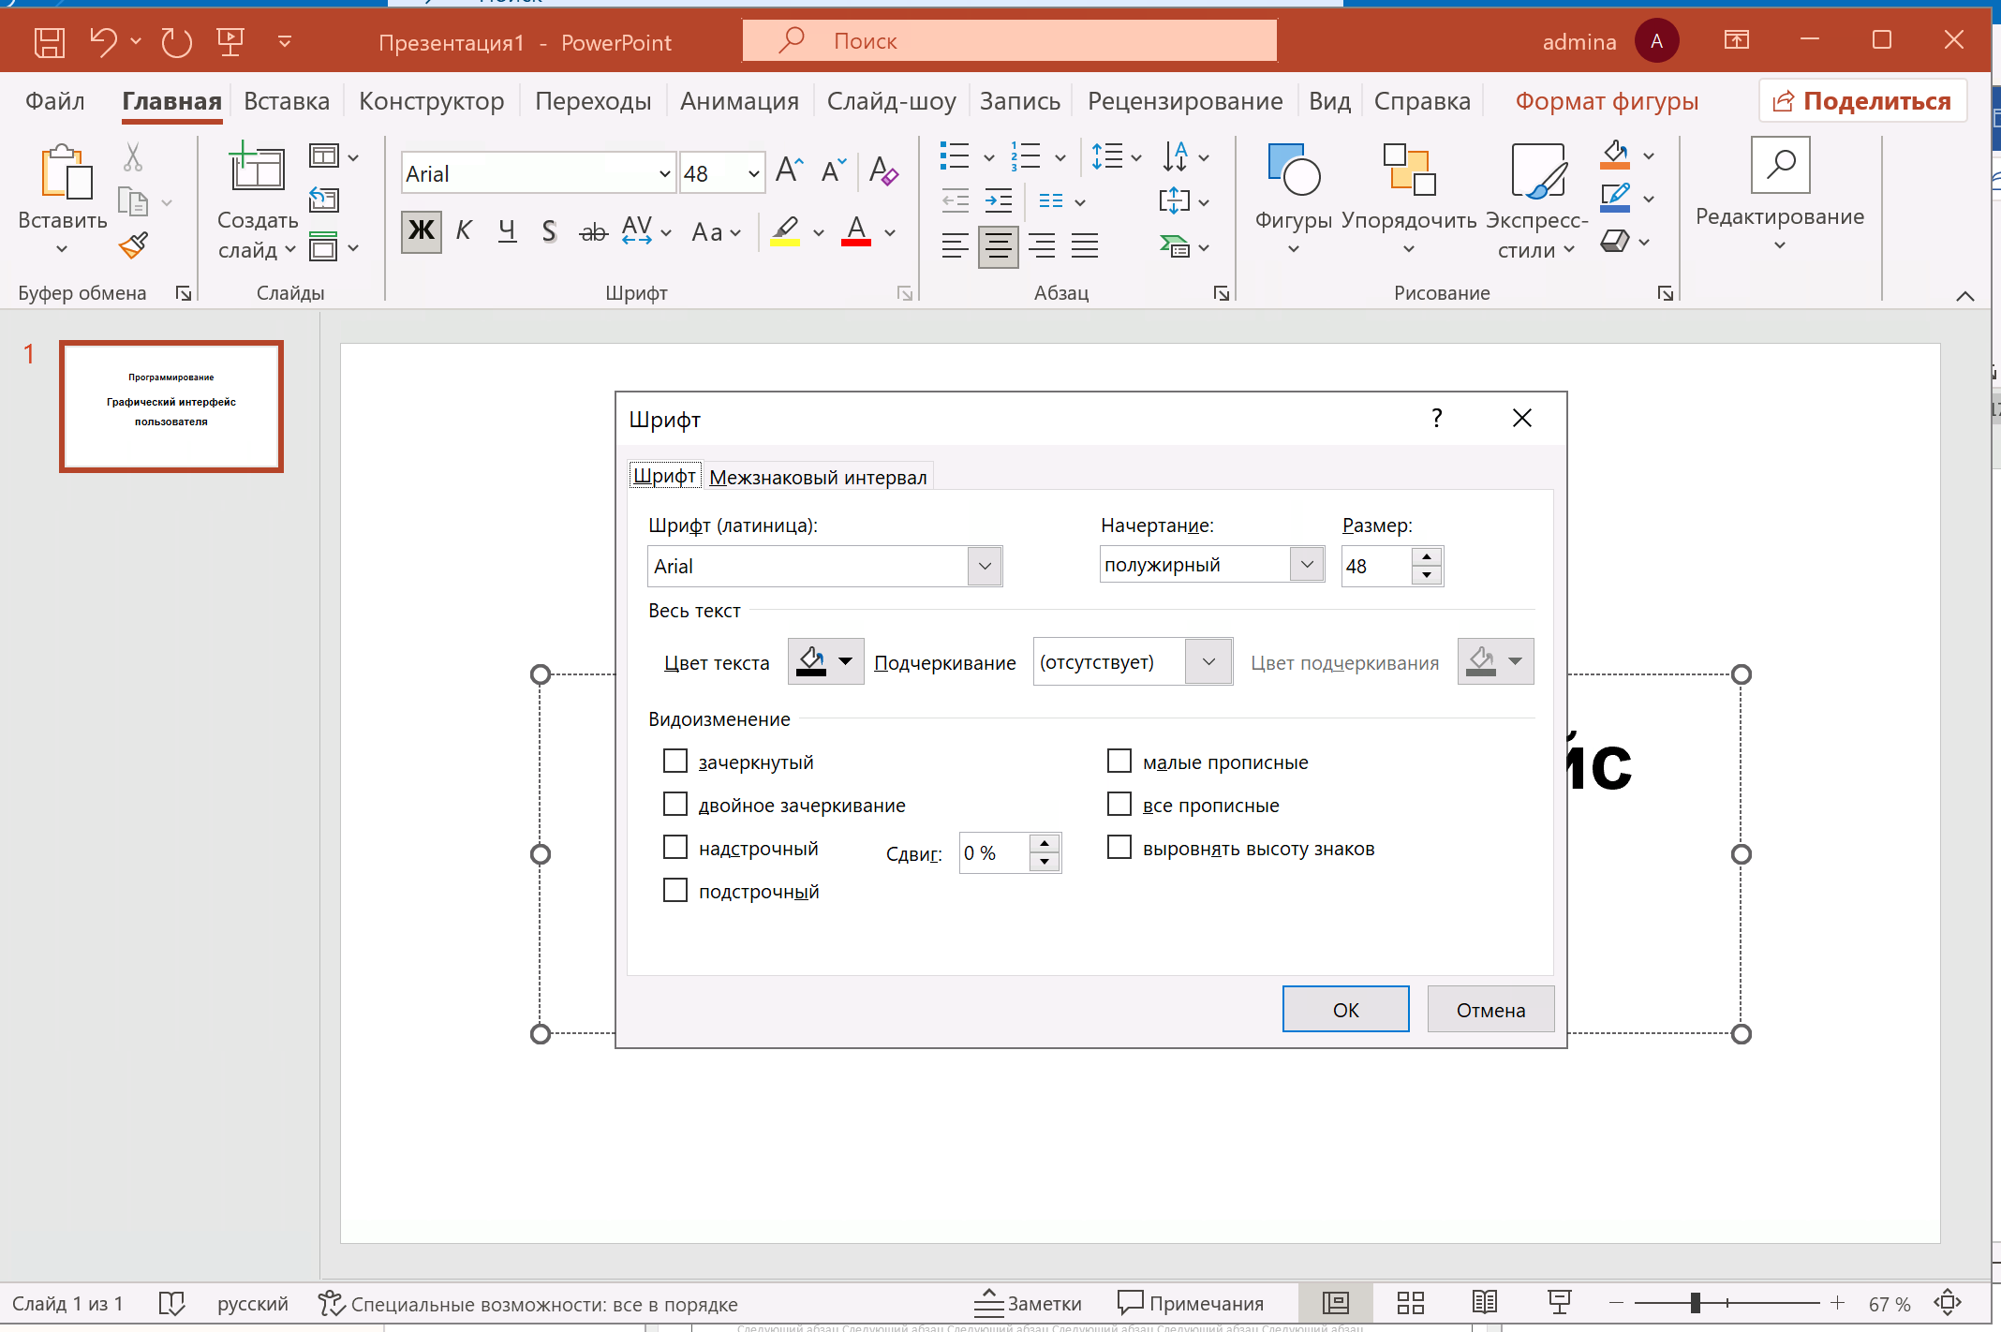
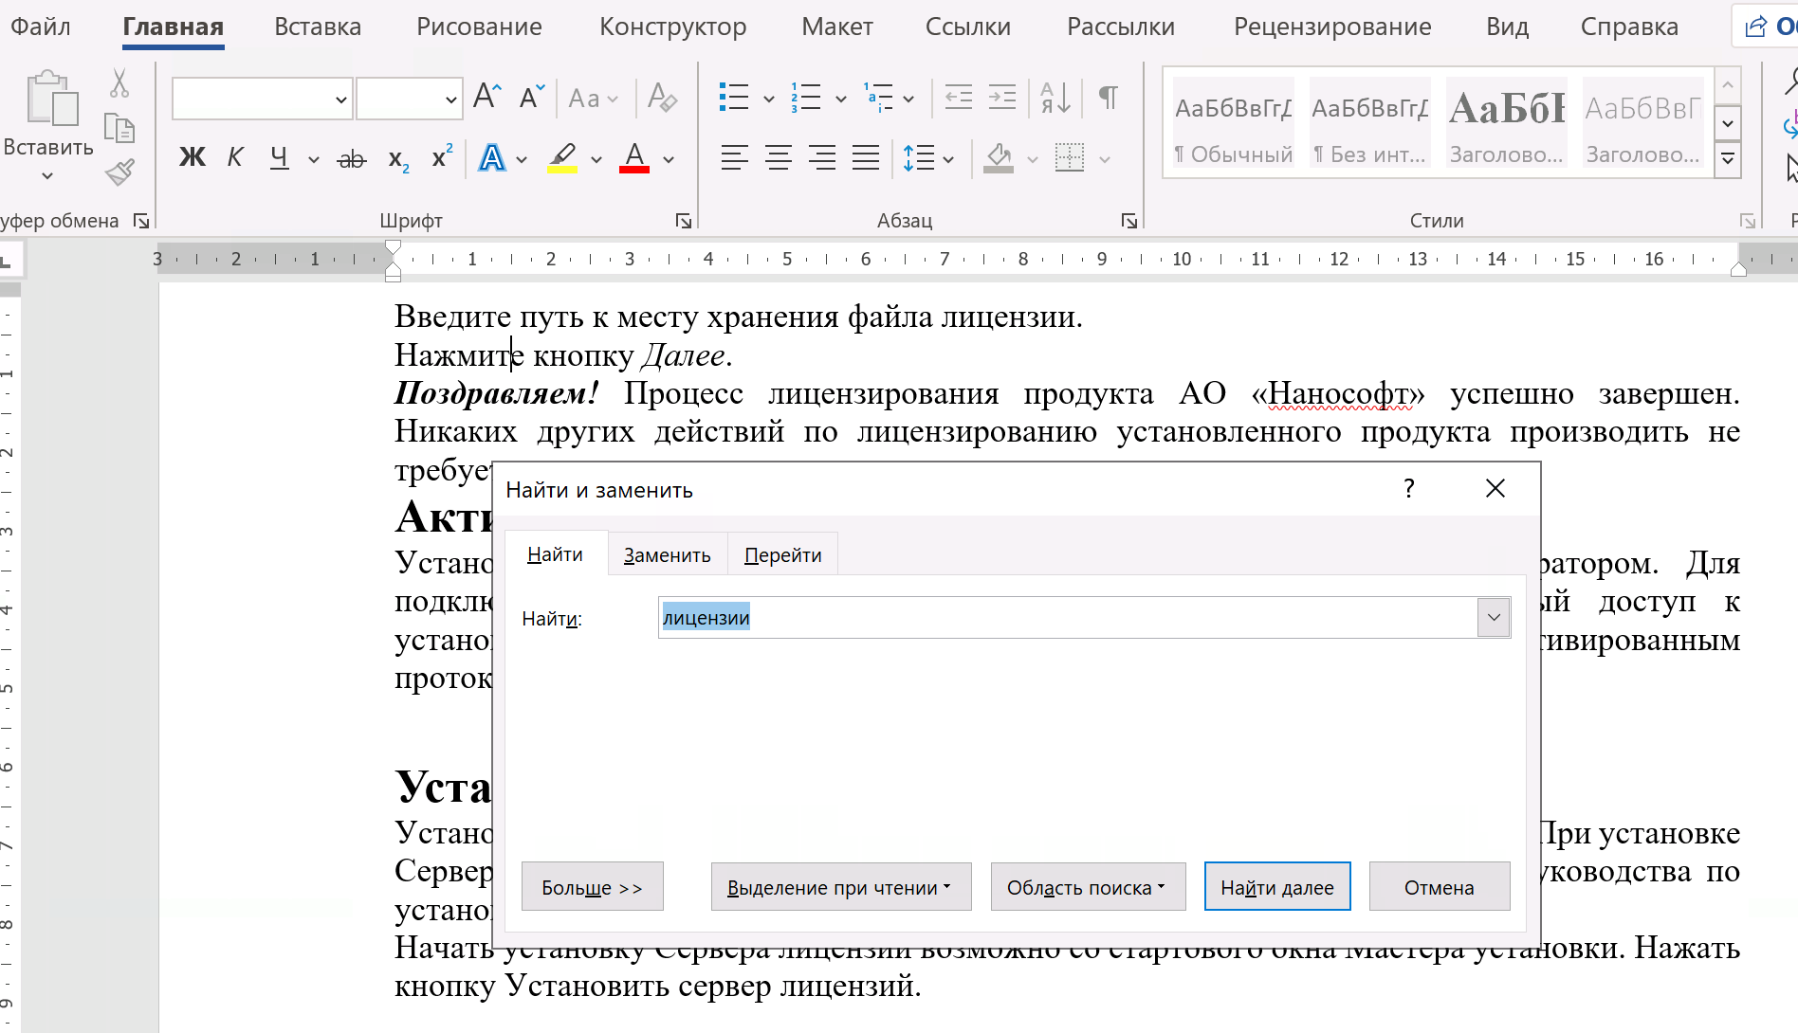
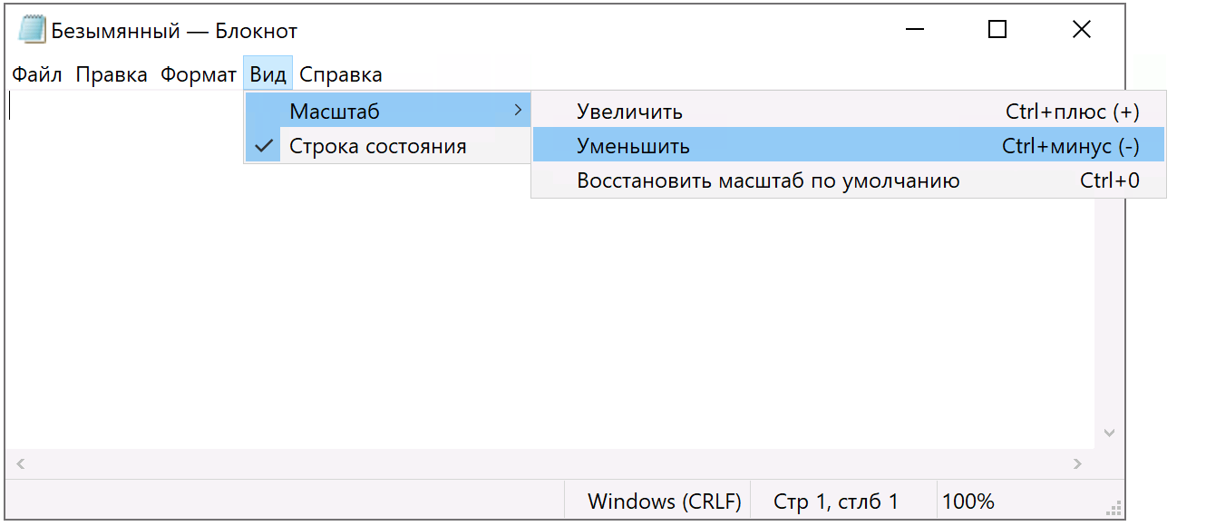
Термины
Окно
Меню
Горячие клавиши
Окна диалога
не модальные
модальные
Элементы управления
Иконки (Пиктограммы)
Указатель мыши

Slide 7
Библиотека TKINTER
Преимущества:
По умолчанию включен в стандартную библиотеку языка Python (с версии Python3)
Установить pip install tkinter
Кроссплатформенный

Slide 8
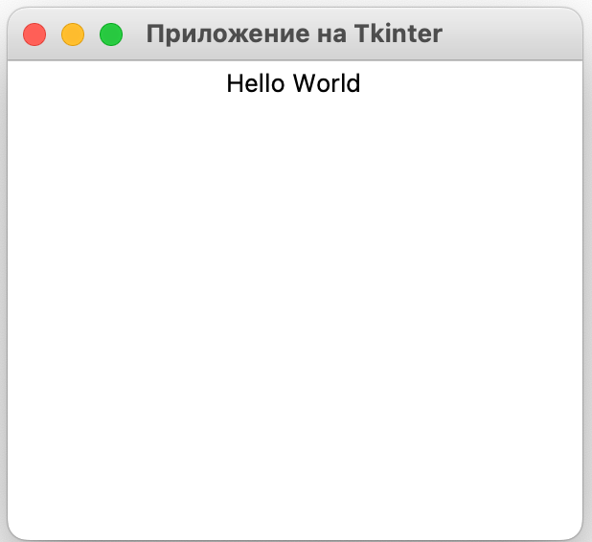
Простое оконное приложение
from tkinter import *
tk = Tk() # создать окно
tk.title("Приложение на Tkinter") # установить заголовок окна
tk.geometry("300x250") # установить размер окна
label = Label(text="Hello World") # создание текстовой метки
label.pack() # разместить метку в окне
tk.mainloop() # цикл обработки событий окна для взаимодействия с пользователем

Slide 9
Виджеты
Различные элементы управления, с которыми взаимодействует пользователь
В Tkinter имеется поддержка множества различных элементов управления, которые называются виджетами
Виджеты из пакета tkinter и виджеты из пакета tkinter.ttk
ttk предоставляет больше функциональности по настройке виджетов, по их стилизации
Виджеты из ttk несколько современнее, чем стандартные, в то же время с ttk чуть сложнее работать. Что именно использовать – на выбор разработчика
from tkinter import *
tk = Tk()
tk.title("Проверка кнопок-1")
tk.geometry("250x200")
btn = Button(text="КН-1") # кнопка стандарт
btn.pack() # разместить кнопку в окне
tk.mainloop()
from tkinter import *
from tkinter import ttk
tk = Tk()
tk.title("Проверка кнопок-2")
tk.geometry("250x200")
btn = ttk.Button(text="КН-2") # кнопка ttk
btn.pack() # разместить кнопку в окне
tk.mainloop()

Slide 10
Вопросы?

